Slide 1

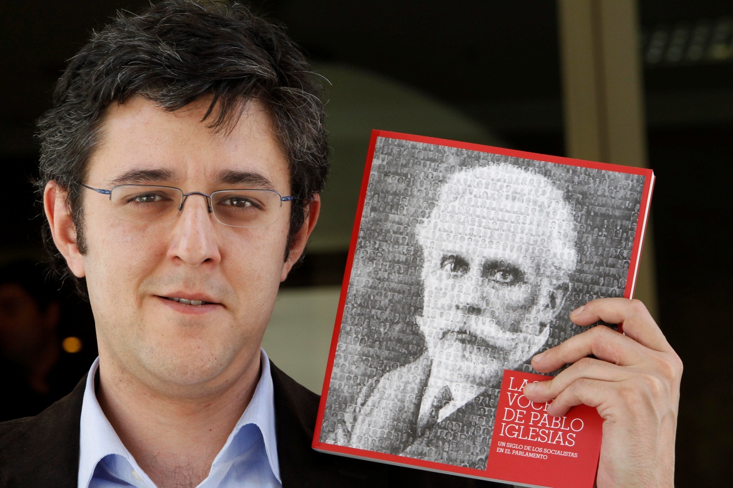

EDUARDO MADINA MUÑOZ
-ESTA ES LA PERSONA-

Slide 2
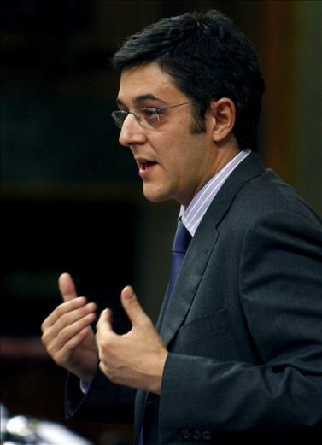
DIPUTADO
POR VIZCAYA
SECRETARIO GENERAL DEL GRUPO PARLAMENTARIO

Slide 3

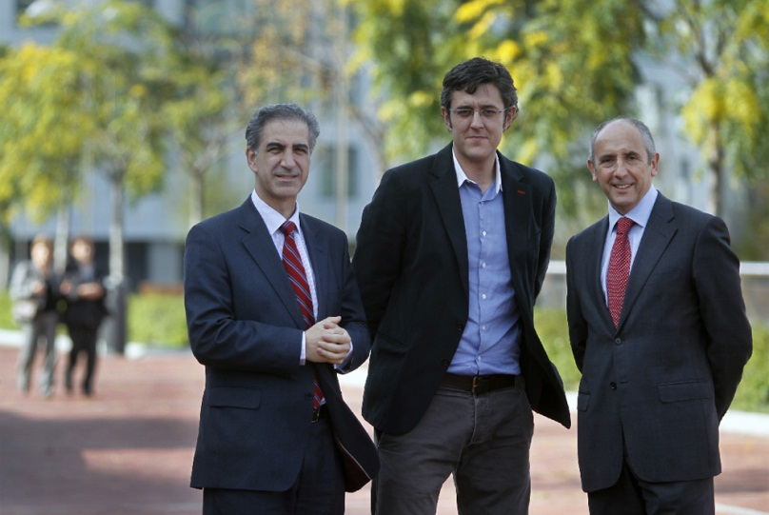
VASCO-ESPAÑOL-
VICTIMA DE LA
BARBARIE TERRORISTA
TRABAJADOR INCANSABLE
PARA ERRADICAR LA
VIOLENCIA, DESDE EL DÍALOGO Y ALTURA DE MIRAS. EXCELENTE RELACIONES CON SUS ADVERSARIOS POLÍTICOS EN EUSKADI,FUNDAMENTAL PARA LOS NUEVOS TIEMPOS DE ESA COMUNIDAD.

Slide 4
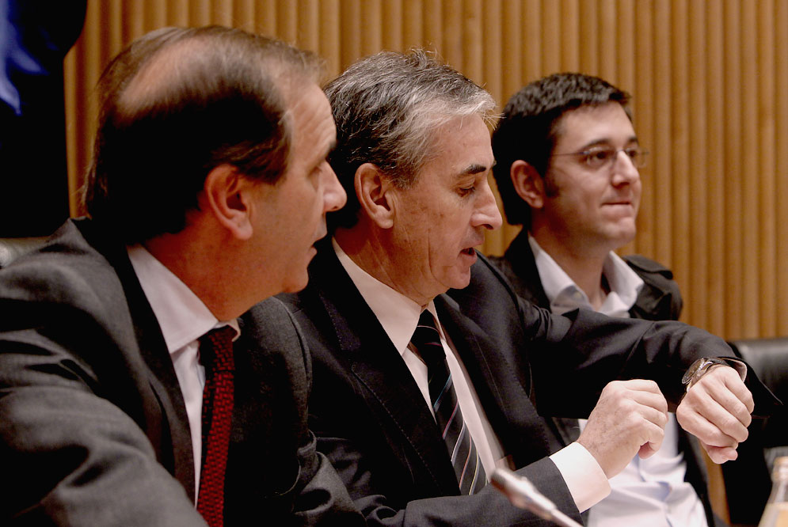
JUNTO CON SU “JEFE”J.L.ALONSO Y SU
MENTOR RAMÓN JÁUREGUI, ARTÍFICES DE MUCHOS ACUERDOS PARLAMENTARIOS CONSENSUADOS.

Slide 5
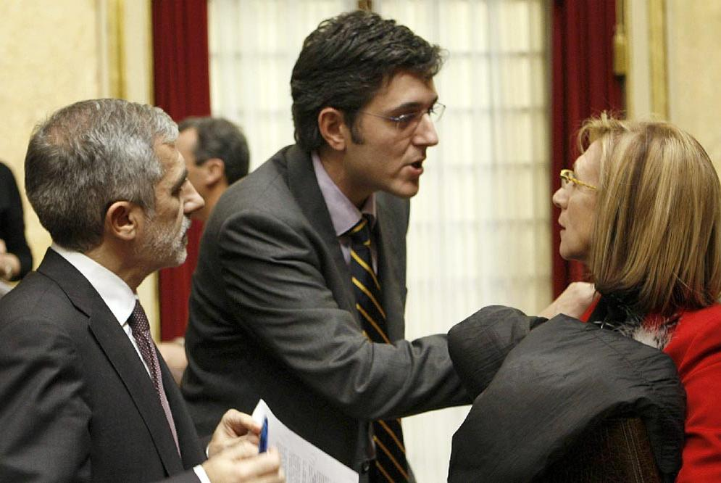
F
SOCIALDEMOCRATA ,ÓPTIMO TALANTE,
TOLERANCIA,DIÁLOGO Y PARTIDARIO DEL
CONSENSO.

Slide 6
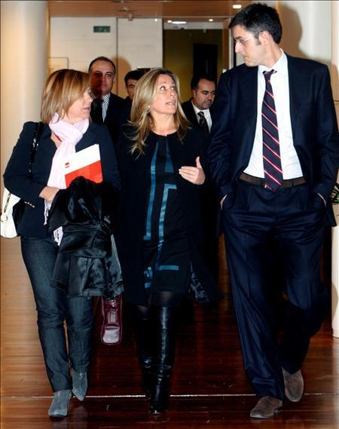
EXCELENTES RELACIONES EN EL PARTIDO, DISCRETO, CONCILIADOR Y CON INICIATIVA.

Slide 7

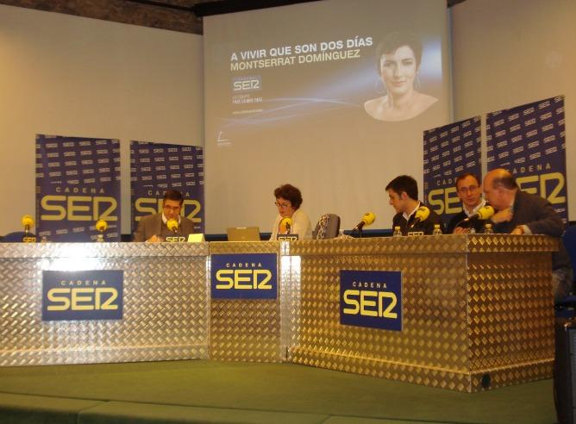
GRAN COMUNICADOR, EXPERTO EN
MEDIOS,TERTULIANO DE LA SER,DIRIGIÓ
PROGRAMAS DE CONTENIDOS MUSICALES
EN –RNE-RADIO-3.

Slide 8
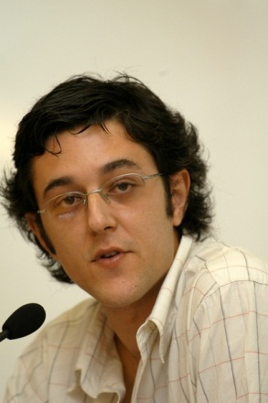
HIJO DE MINERO , ENTRA EN LAS JJ.SS.CON DIECISIETE AÑOS , SIENDO SECRETARIO GENERAL DE LAS MISMAS.
MIEMBRO DE LA EJECUTIVA Y DEL COMITÉ
FEDERAL. SECRETARIO DE ESTUDIOS
POLITICOS.

Slide 9
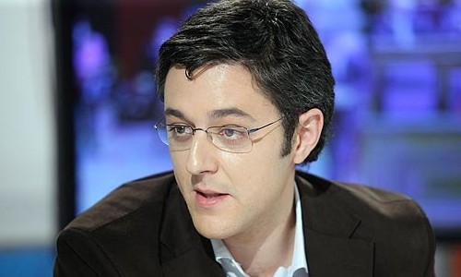
-MASTER INTERNACIONAL EUROPEO.
-TÉCNICO DEL PARLAMENTO EUROPEO.
-PROFESOR DE HISTORIA DE LA
UNIVERSIDAD CARLOS III.

Slide 10
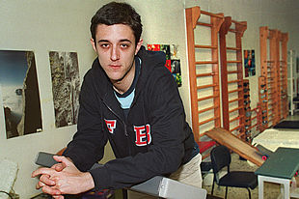
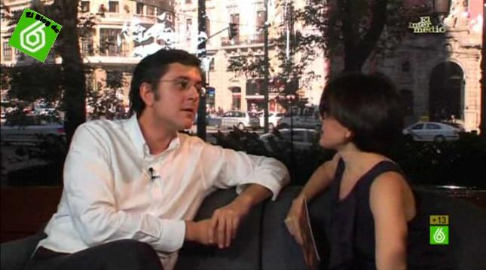
DEPORTISTA,JUGADOR DE
VOLEIBOL CON MUCHO SENTIDO DEL HUMOR.

Slide 11
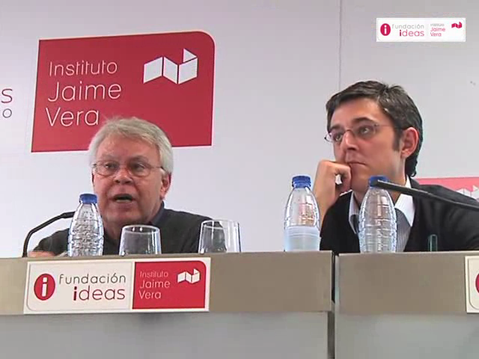
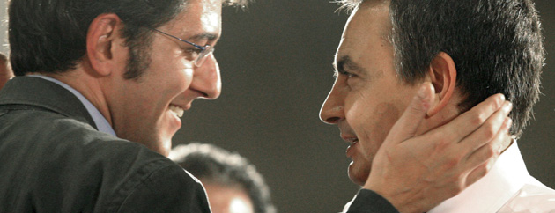
LA CASTA, TALANTE Y CARISMA
DE SUS DOS GUIAS.

Slide 12
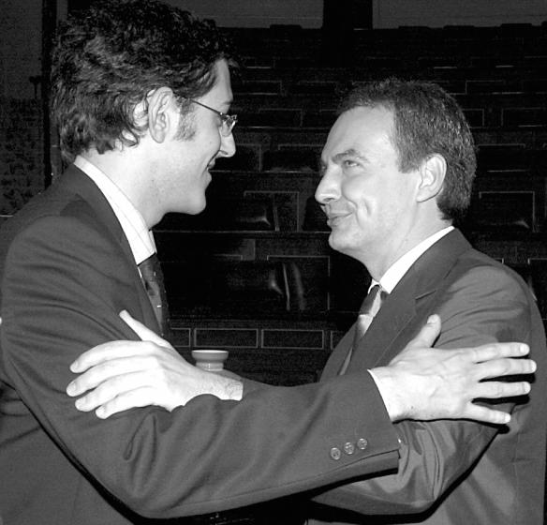
IMAGEN PARA UN RELEVO

Slide 13

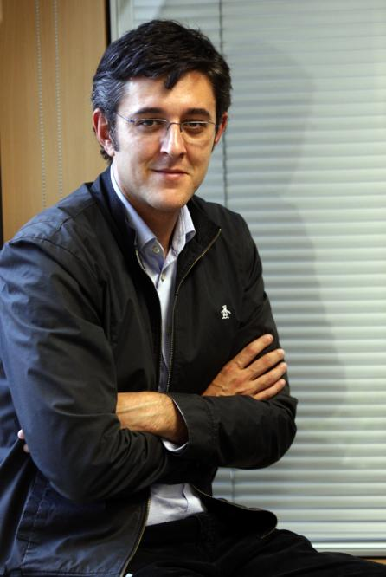
PARA UN IMPORTANTE
NÚMERO DE MILITANTES
Y SIMPATIZANTES
SOCIALISTAS DE GALICIA.
>>> ESTE ES NUESTRO CANDIDATO <<<

